Slide 1
Representaties in Deep Neural Networks

Slide 2
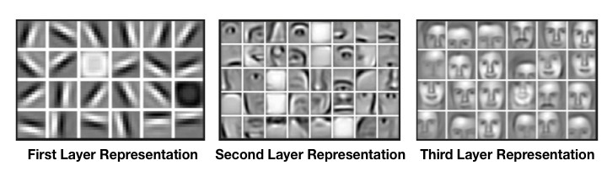
Image recognition voorbeeld

Slide 3
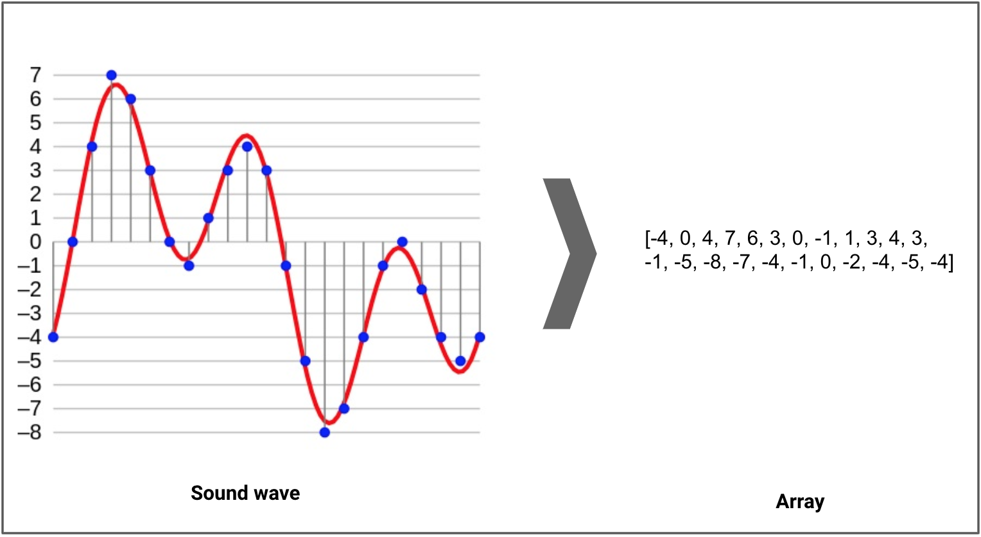
Speech recognition voorbeeld
Low level audio waveforms
Losse letters of fonemen
Woorden
Zinnen

Slide 4
Representaties
Wat is Deep Learning eigenlijk?
Machine Learning algoritme geinspireerd door brein structuren
Gebaseerd op meerdere niveaus van representatie en abstractie
Van simpel naar complex

Slide 5
Representaties
Supervised vs unsupervised?
Het ontdekken van features
Shallow vs Deep: Designed vs Layers
Representaties, oorzaken, features?
Van data naar representaties

Slide 6
Transfer learning & Domain adaptation
Transfer learning:
Twee verschillende taken
Input is hetzelfde
Target is anders
Domain adaptation:
Dezelfde taak
Input is anders
Voorbeeld met lokaal minimum en globaal minimum

Slide 7
Transfer learning
One-shot learning
Passport checks op het vliegveld
Zero-shot learning
Onbekend dier maar wel een goede beschrijving
Multimodal learning

